Slide 1


Особенности миграционных маршрутов и районов зимовок молодых больших подорликов, выявленные при помощи
GPS-GSM телеметрии
А.Л. Мищенко, А.В. Шариков, Д.А. Карвовский, В.Н. Мельников, О.В. Суханова, Р.Х. Бекмансуров, Д.А. Зотов, О.С. Гринченко

Slide 2
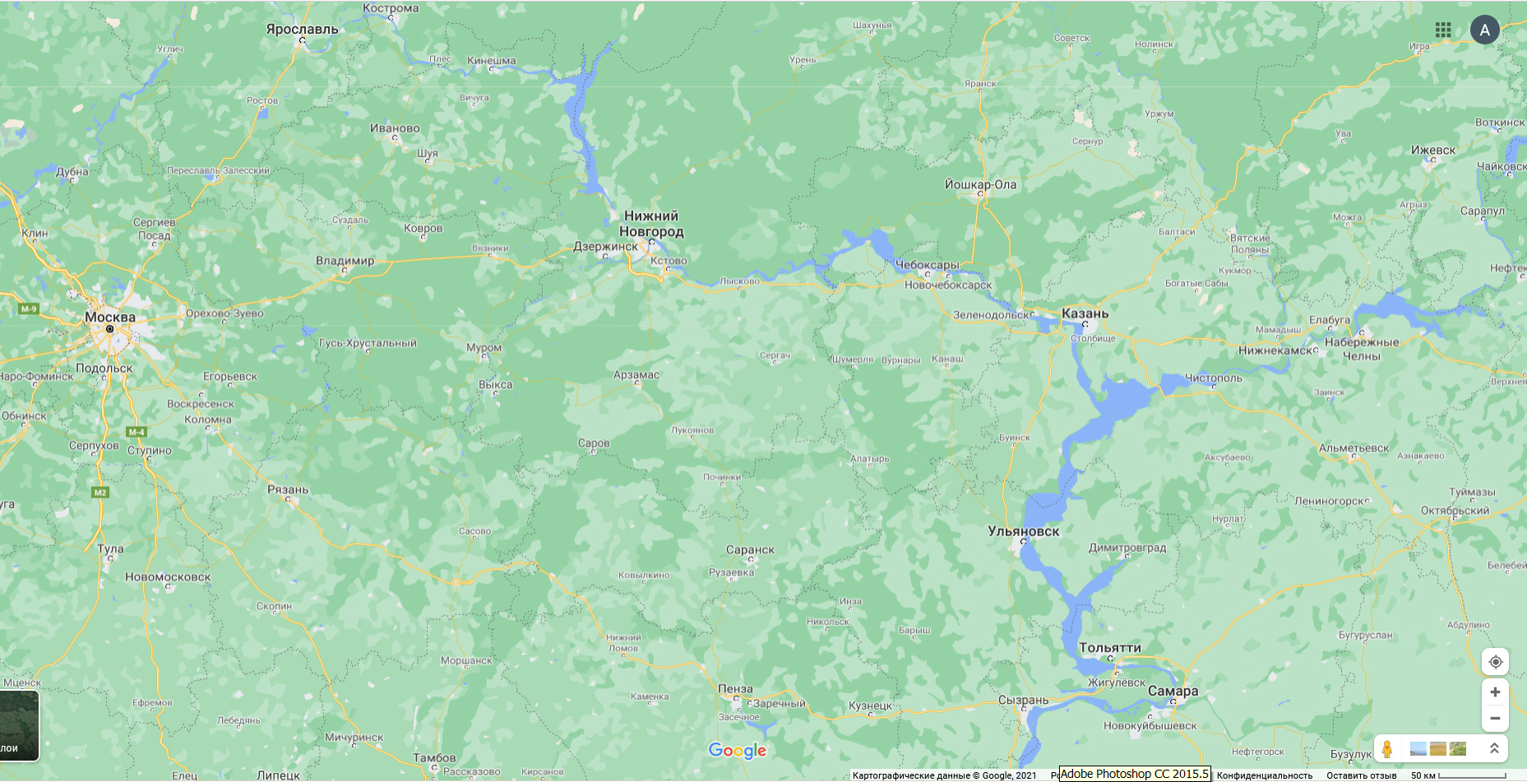
Места мечения 12 птенцов большого подорлика в Европейской России
Одуванчик
Иваново
Тиша
Боец
Клязьма
Лето
Дина
Чук, Гек
Задира
Казань
Москва
Проша
Юлдаш
Киря
– 2019
– 2022
– 2023
50 km

Slide 3
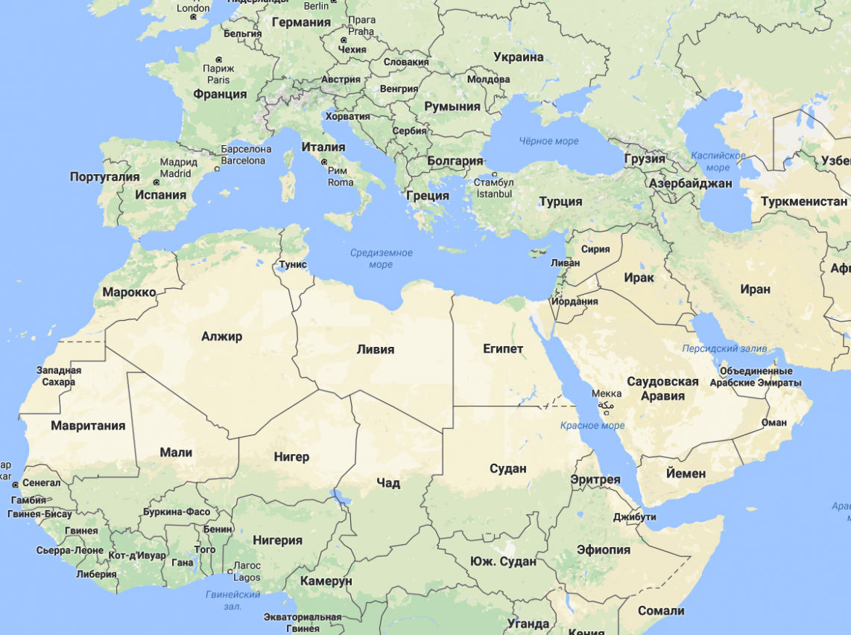

Максимальная и минимальная
протяжённость осеннего маршрута
Кличка птицы | Год | Район зимовки | Длина маршрута, км
Юлдаш | 2023 | вдхр. Насер, юг Египта и север Судана | 4840
Одуванчик | 2019 | дельта р. Нил, Египет | 4530
Одуванчик | 2023 | Прикубанская равнина | 1460
Чук | 2023 | Причерноморье | 1950

Slide 4
Минимальная и максимальная продолжительность миграций
Миграция | Min | Max
Осенняя | 9 дней, Одуванчик, в Краснодарский край (2023) | 76 дней, Лето, на озеро Хойран в Турции (2022)
Весенняя | 6 дней, Одуванчик, из Республики Адыгея (2022) | 49 дней, Лето, с озера Улубат в Турции (2023)

Slide 5
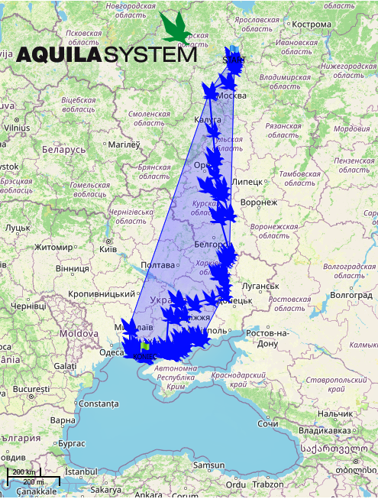
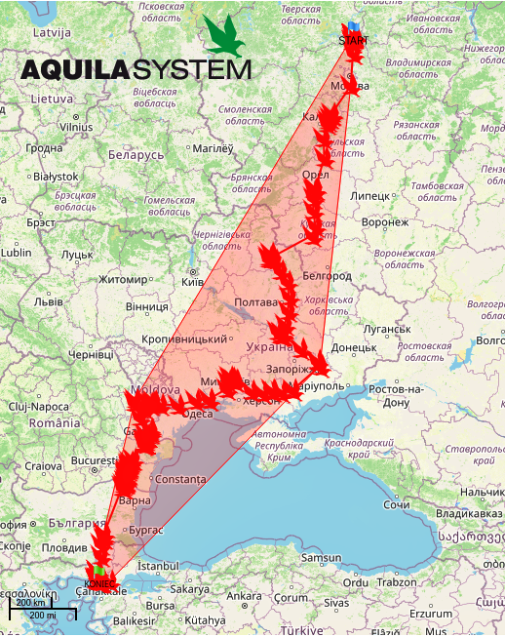
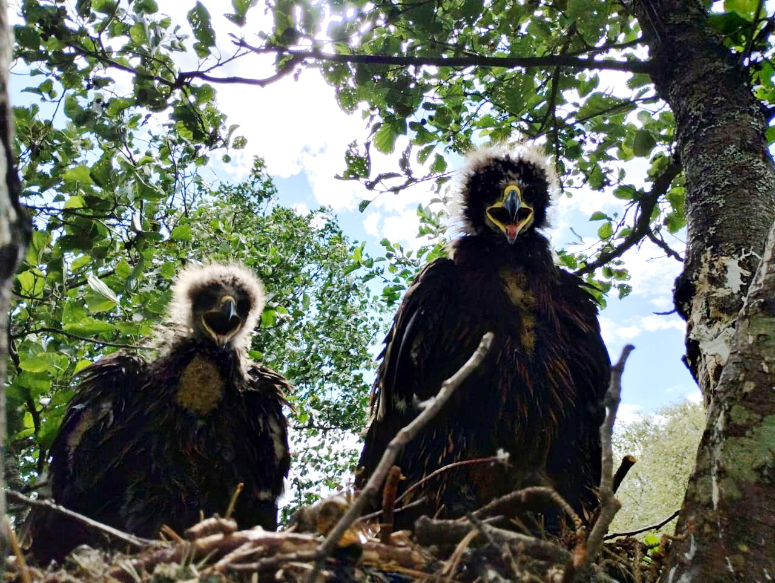
Скудные литературные данные, основанные на результатах телеметрии, показывают, что молодые большие подорлики мигрируют на зимовку самостоятельно и по другому маршруту, нежели их родители (Meyburg et al., 2005). По-видимому, первая осенняя миграция молодых особей ещё не имеет строгого направления, и в значительной мере является делом случая (Maciorowski et al., 2014). Мы подтвердили это предположение слежением за нашими птицами.
Чук ♀
Гек ♂
Фото Д.А. Карвовского

Slide 6
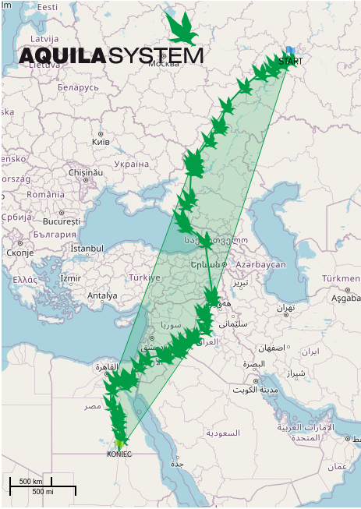
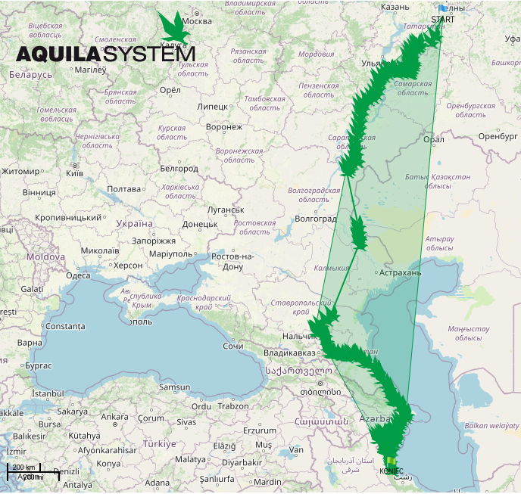
Первая осенняя миграция двух подорликов, родившихся в разные годы
на одном гнездовом участке в пойме р. Кама, Татарстан
Юлдаш, 2023
Проша, 2019 г.

Slide 7
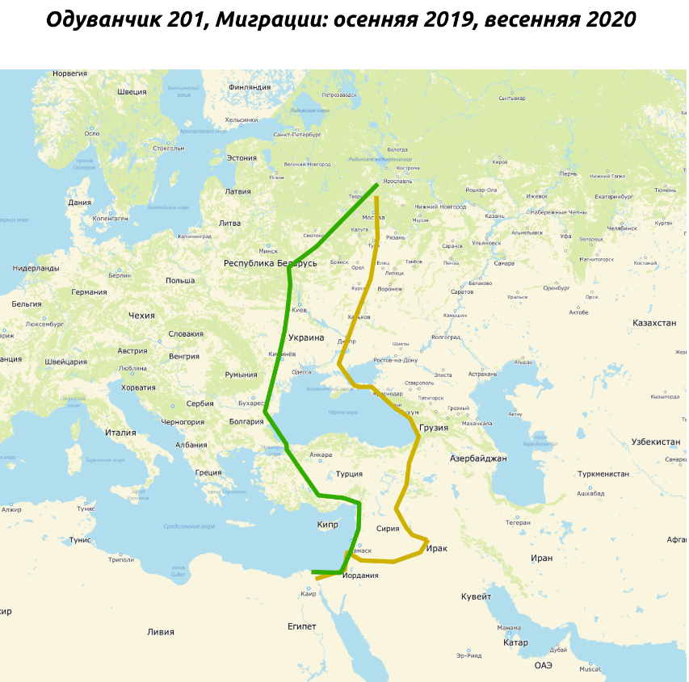
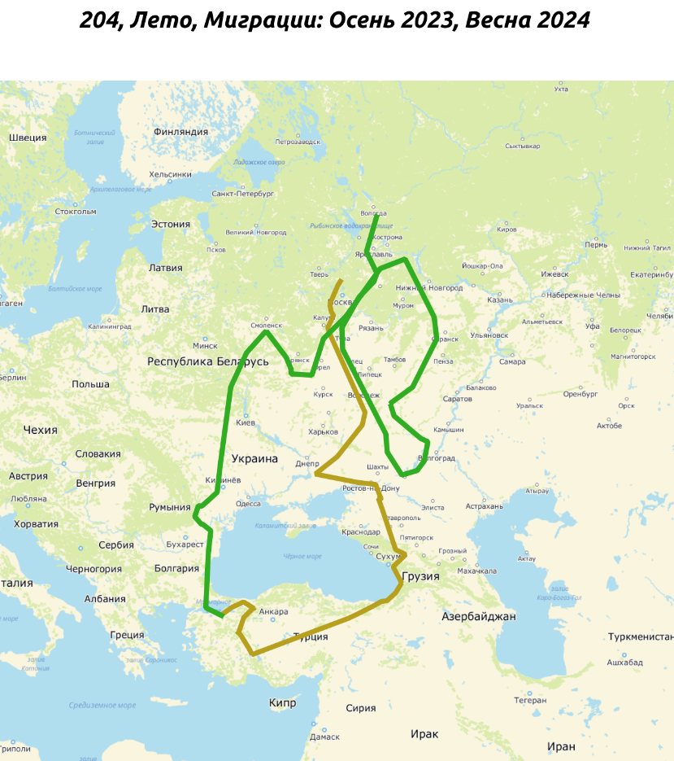
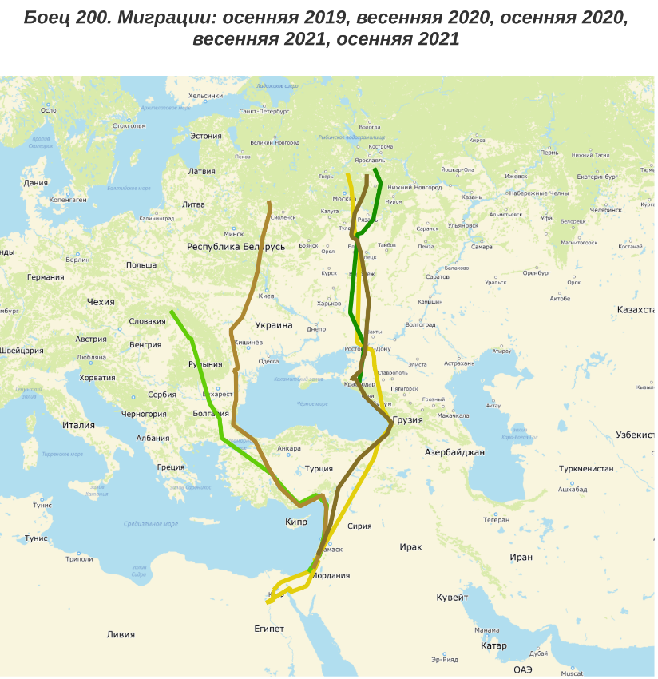
Кольцевые миграционные маршруты трёх особей
Весенние миграции - оттенки зелёного. Осенние миграции - оттенки жёлто-бурого.
У Бойца - чем темнее цвет, тем более поздняя миграция (следующий год и т.д.).

Slide 8
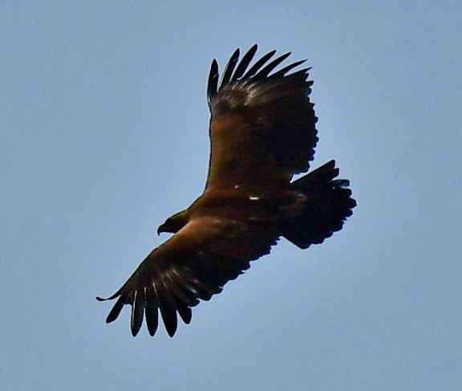
Наши исследования показали, что обнаружение подорликам в первый год жизни, при отсутствии строгого направления осенней миграции, богатых кормом угодий в местах зимовки – дело случая. Одним особям «везёт», другим – нет.
Фото А.Л. Мищенко

Slide 9
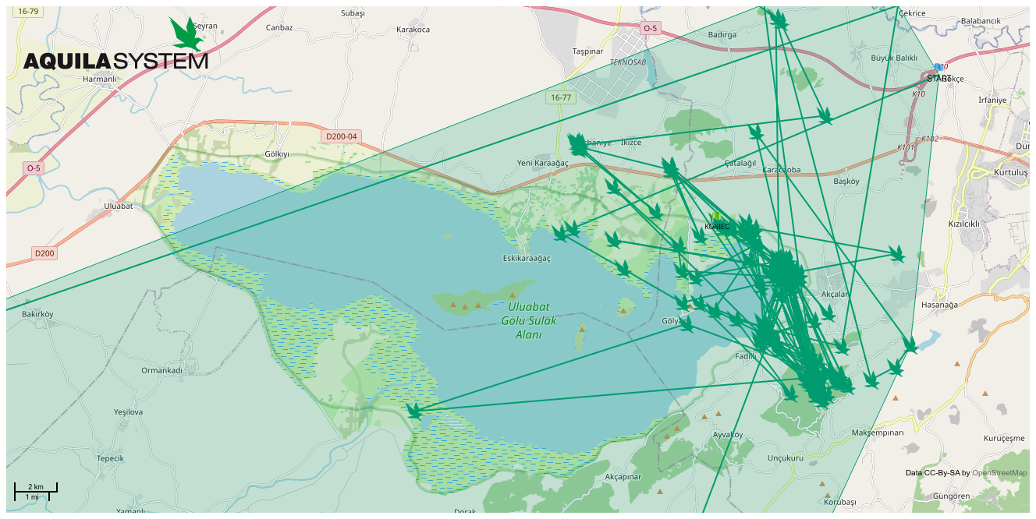
Зимовка подорлика Лето на озере Улубат в Турции с 24 декабря 2022 по 13 апреля 2023
2 km
На IBA оз. Улубат (площадь 135 км²) зимуют до 321 550 лысух, до 42 500 красноголовых нырков и до 13 600 хохлатых чернетей (Magnin et al., 2000).

Slide 10
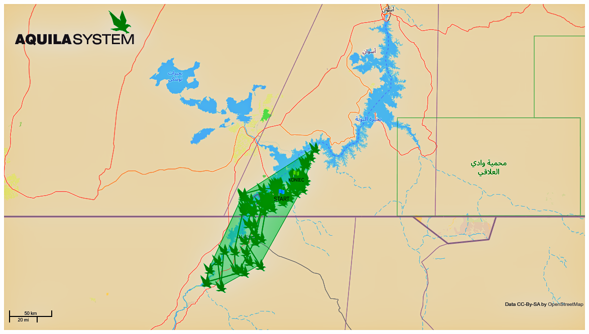
Зимовка подорлика Юлдаша на водохранилище Насер с 7 ноября 2023 по 13 марта 2024
Египет
Судан
IBA Водохранилище Насер (площадь 5400 км²) – одно из важнейших водно-болотных угодий Северной Африки. Здесь зимует более 200 000 водоплавающих и околоводных птиц (Baha el Din, 2001).

Slide 11
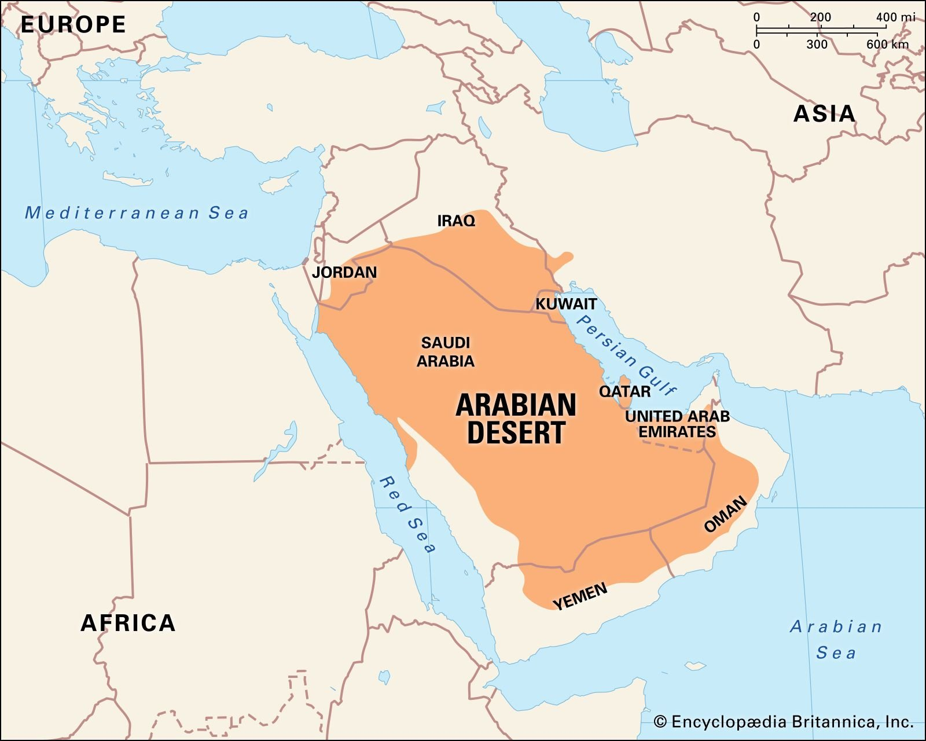
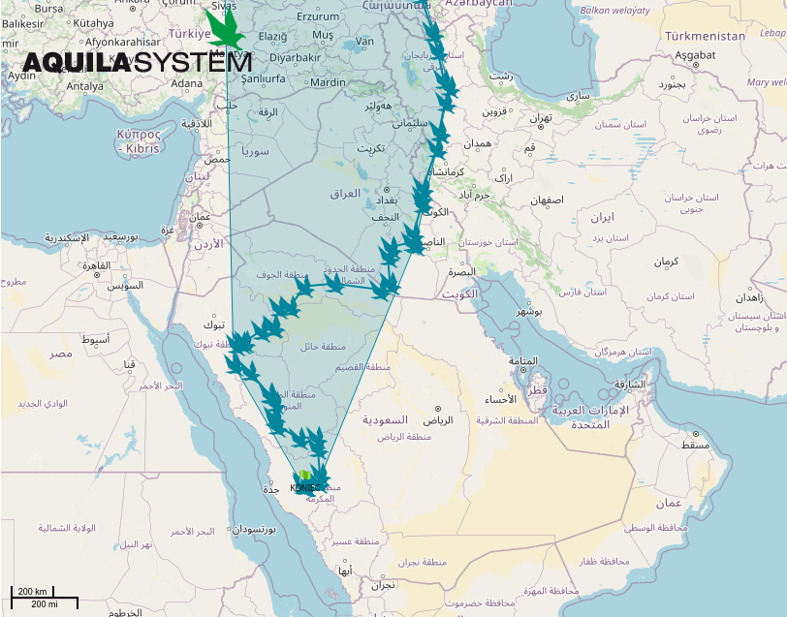
В отличие от подорликов Лето и Юлдаша, две особи: Дина и Задира в осенне-зимнее время попали в «экологические ловушки»: пустыни. Дина попал в пределы пустынь Аравийского полуострова 10 ноября 2022 г., а 26 ноября от него поступили последние координаты. Задира, также зимовавший на Аравийском полуострове и прибрежных равнинах Персидского залива с 11 ноября 2019 г. до начала марта 2020 г., смог выжить. Но был вынужден был совершать наибольшие среди наших птиц дневные перемещения в поисках пищи.
Миграционный маршрут и гибель
подорлика Дина в Аравийской пустыне
†

Slide 12
Мы выяснили, что если молодые подорлики в процессе осенней миграции обнаруживают угодья, богатые добычей, то они совершают там длительные миграционные остановки.

Slide 13
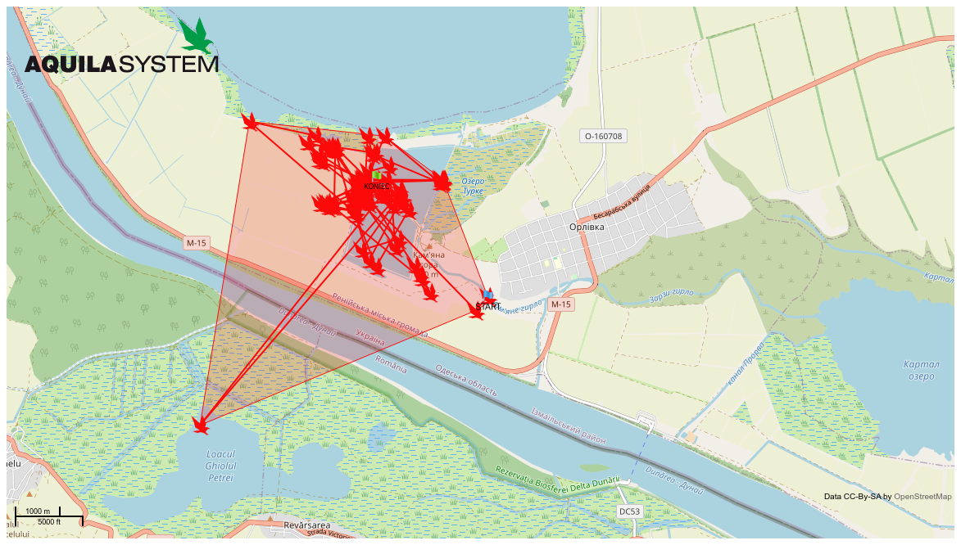
Длительная миграционная остановка Гека в дельте Дуная,
9 ноября – 12 декабря 2023

Slide 14
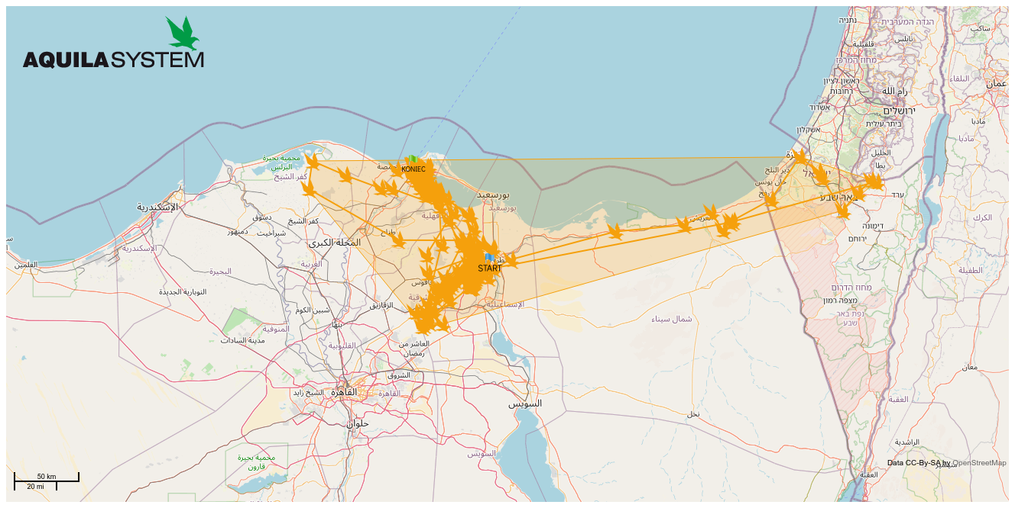
Мы установили, что если молодые большие подорлики в процессе первой осенней миграции обнаруживают богатые кормовые угодья, то, запомнив их, птицы могут в последующие годы изменить район зимовки, оседая на зиму на этих кормных территориях. Это лучше всего показать на примере Одуванчика.
Район первой зимовки Одуванчика, 2019/2020
Средиземное море
Дельта Нила

Slide 15
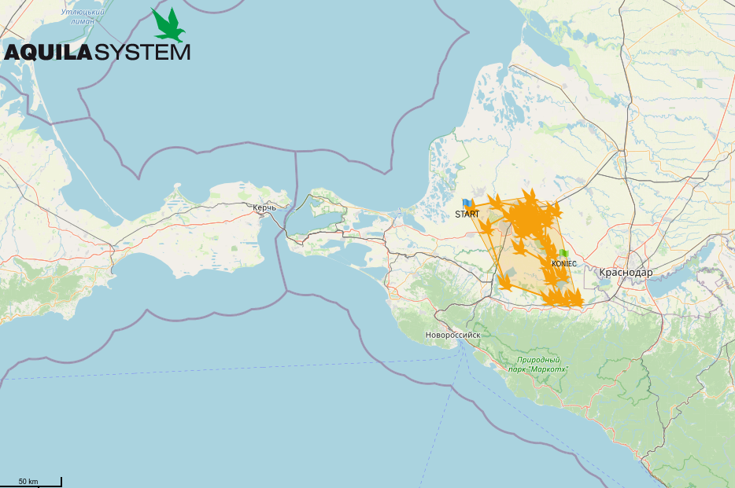
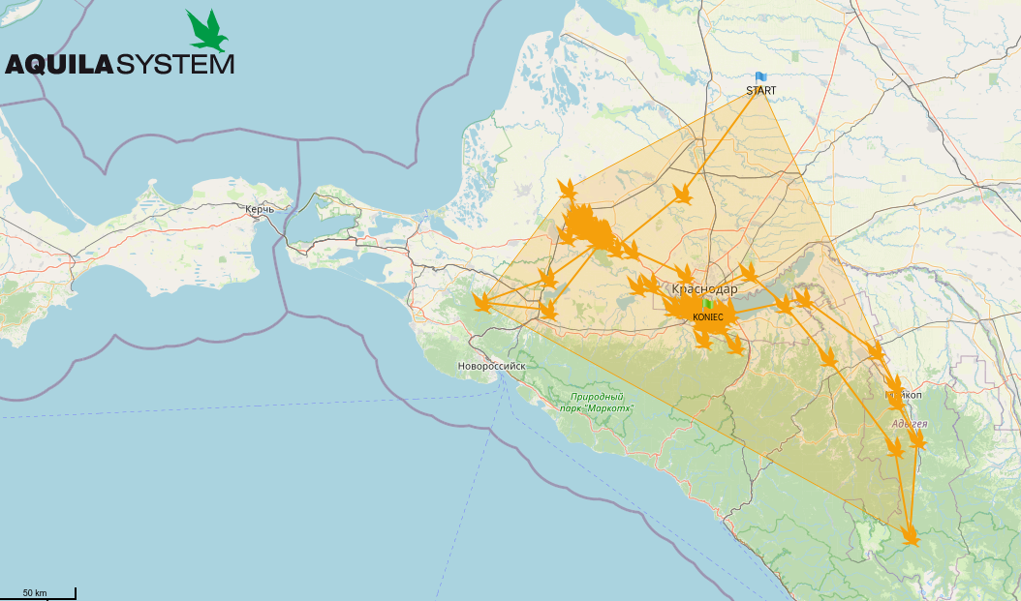
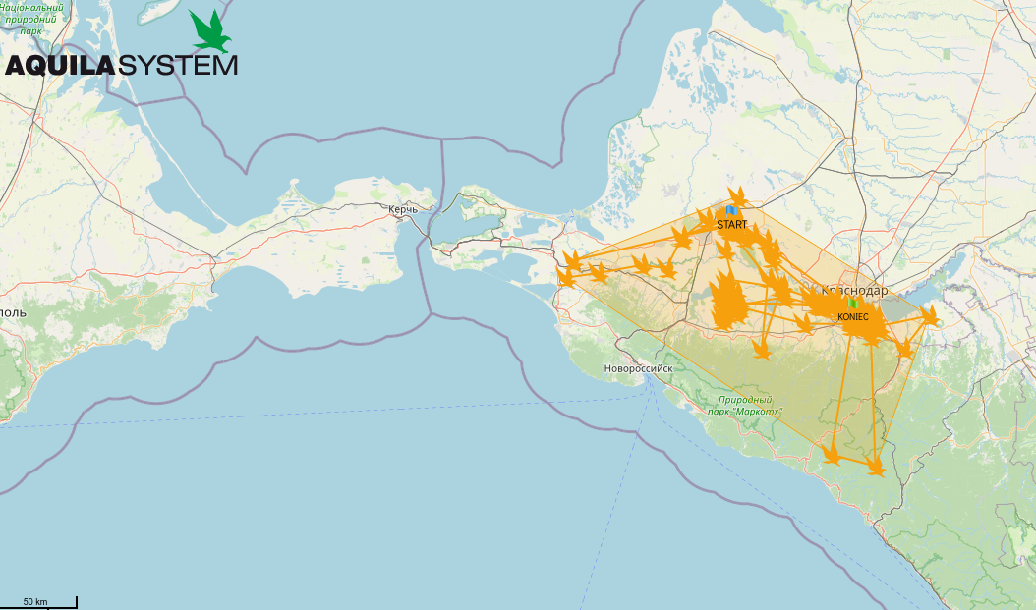
Остановка Одуванчика с 4 по 22 октября 2019 на Прикубанской равнине в Краснодарском крае
Азовское море
Краснодар
50 km
Чёрное море
Район зимовки Одуванчика во вторую и третью зимы
Краснодар
Краснодар
2-я зимовка, 2020/2021
3-я зимовка, 2021/2022

Slide 16
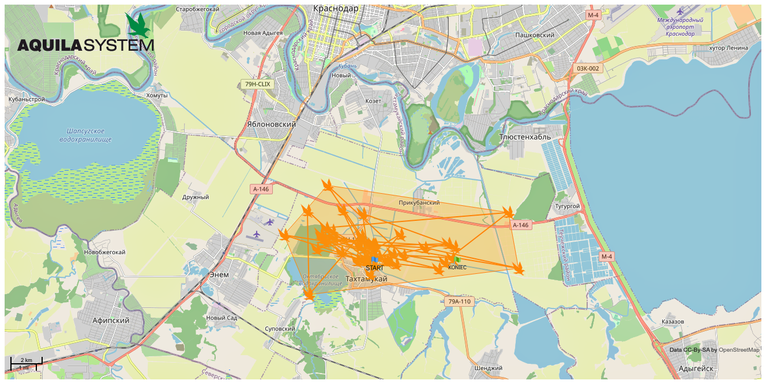
Краснодар
Краснодарское
водохранилище
2 km
Район зимовки Одуванчика в Республике Адыгея в критический период,
с 3 декабря 2022 г. по 20 января 2023 г., площадью всего около 85 км²

Slide 17
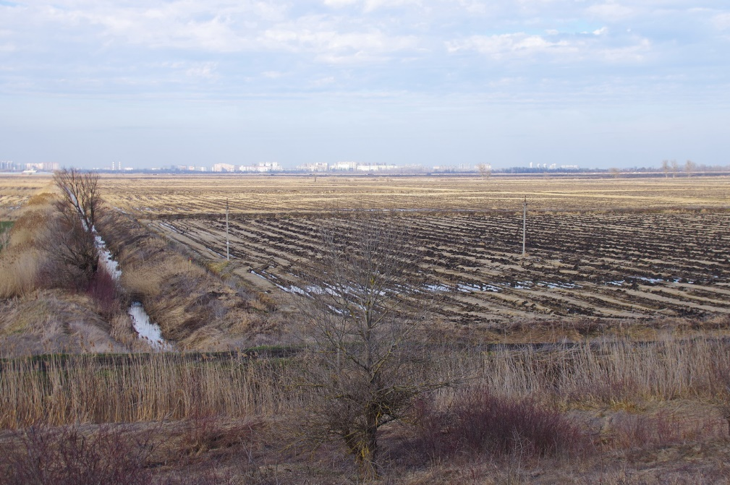
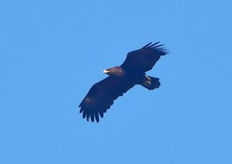
Биотопы, которые Одуванчик постоянно посещал во время миграционной остановки в 2019 г. и зимовок в последующие годы, представлены в основном системами рисовых полей с сетью каналов. Помимо Одуваничка, в феврале 2022 г. на рисовых системах Краснодарского края и Республики Адыгеи мы зарегистрировали 10 молодых и взрослых особей этого редкого вида.
Один из взрослых больших подорликов,
отмеченных в феврале 2022 г. над рисовым
полем. Фото А.Л. Мищенко.

Slide 18
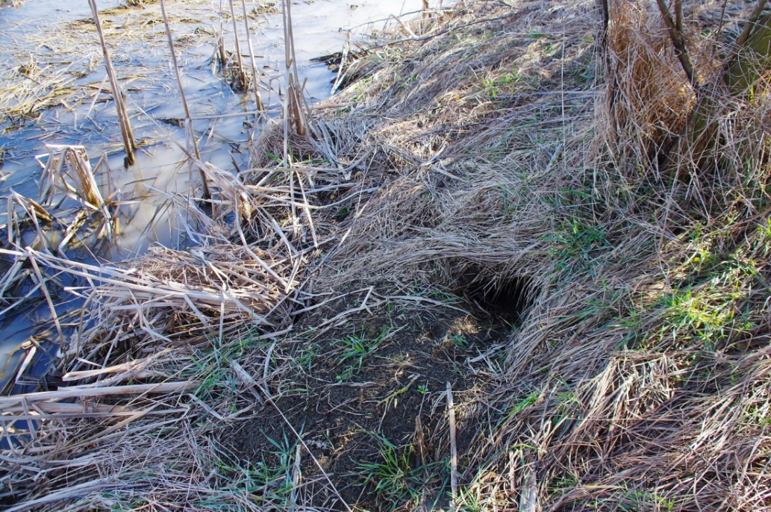
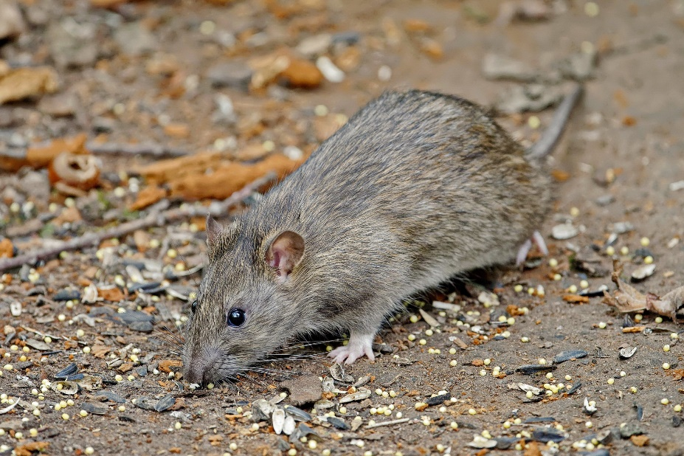
Мы предполагаем, что высокая численность, концентрация и постоянная доступность крупных грызунов – серых крыс – в течение всего осенне-зимнего периода (Рыльников, Карасева, 1985; Ка­расева и др., 1986) является одной из главных причин формирования устойчивой зимовки большого подорлика на рисовых системах Прикубанской равнины.
Численность крыс на рисовых полях многократно выше, чем в при­родных биотопах. По берегам кубанских лиманов число крыс на 100 метров составляло всего 0,1–0,2 особи, тог­да как по валам рисовых чеков оно было в 50–100 раз выше: до 10 и более особей (Карасева и др., 1986).
Серая крыса Rattus norvegicus
Нора серой крысы в земляном валу, ограничивающем рисовый чек. 22 февраля 2022
Фото А.Л. Мищенко

Slide 19
На сегодняшний день достоверно живы (регулярно передают координаты) только 2 из 12 подорликов – Одуванчик и Гек. Вероятно живы, но находятся вне зоны связи 2 особи (Юлдаш и Чук). Причины гибели остальных показаны в таблице.
Кличка | Регион в России и дата мечения | Место и дата гибели | Причина гибели
Задира | Владимирская обл., июль 2019 | Иран, 20.03.2020 | Удар электротоком на ЛЭП
Клязьма | Ивановская обл., июль 2019 | Ливия, 21.10.2020 | Неизвестна
Боец | Московская обл., июль 2019 | Израиль, примерно 05.02.2022 | Неизвестна
Проша | Респ. Татарстан, август 2019 | Россия, Самарская обл., примерно 14.10.2022 | В капкане для лисы с приманкой
Тиша | Московская обл., июль 2022 | Абхазия, 29.10.2022 | Застрелен браконьером
Киря | Респ. Чувашия, июль 2022 | Иран, 11.11.2022 | Удар электротоком на ЛЭП
Дина | Московская обл., июль 2022 | Саудовская Аравия, 26.11.2022 | Неизвестна
Лето | Московская обл., июль 2022 | г. Кострома, середина июля 2023 | Вероятно, птичий грипп
Очевидно, высокая смертность неполовозрелых особей на пролёте и зимовках является одной из главных причин сокращения численности большого подорлика в Европейской части России.
Новые зимовки на Прикубанской равнине и в Причерноморье сильно сокращают длину миграционных маршрутов и уменьшают риск гибели. Однако численность зимующих там птиц пока невелика.

Slide 20



Благодарности
Авторы благодарны NABU International за поддержку работ Русского общества сохранения и изучения птиц в Центральной России и благотворительному фонду "Татнефть" за грант по мечению подорлика в Татарстане. Выражаем благодарность М.В. Корепову за обучение методике мечения птиц трекерами. Мы признательны Кордиану Бартошуку (Kordian Bartoszuk) за техническое и программное обеспечение слежения за птицами и ряд ценных советов, М.Н. Иванову, Ю.В. Лохману, О.А. Зубковой, Н.В. Бекмансуровой, Е.А. Ахатову, а также студентам и аспирантам МПГУ за активное участие в работе.

Slide 21
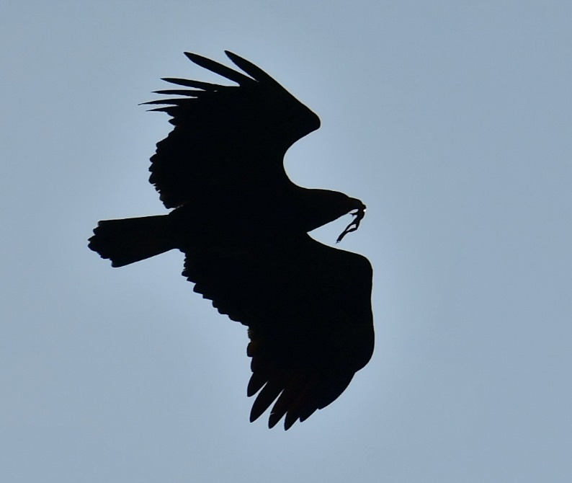
Благодарю за внимание!
Фото А.Л. Мищенко

